Slide 1
Samsung telefoni i OLED tehnologija
Aleksandar Manić (Sale)
Luka Miladinović (Miladin)
Andrija Milenković(Andrašin)
Sa poštovanjem za kineske telefone!

Slide 2
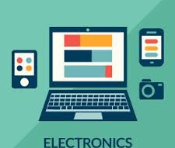
Nešto o OLED-u
Na sledećim slajdovima ćete bolje upoznati
OLED tehnologiju.

Slide 3
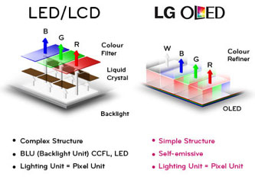
OLED ekrani
OLED ekrani rade po principu svetlećih dioda koje emituju svetlost koja se sastoji od organskih komponenti.

Slide 4
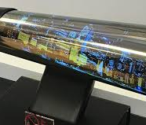
Jedan od primera za OLED ekrane
Samo jos jedan od primera za OLED ekrane .

Slide 5
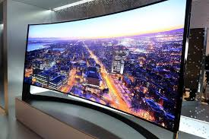
Istorija Samsunga i OLED-a
Kompanija je 2017.god
uložila 9 milijardi dolara
za OLED ekrane.
Trenutno Samsung drži
95% tržišta za OLED telefone itelevizore.

Slide 6
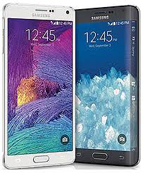
Danas samsung koristi OLED i za telefone
Koristi se i za telefone iz S ,A i J serije
Svaki dan Samsung proizvede oko 3 miliona ovakvih ekana

Slide 7
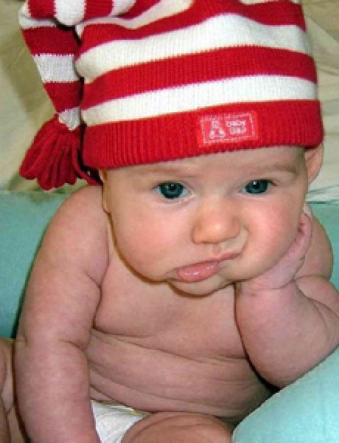
Hvala na pažnji...ako ste pratili

